Slide 1
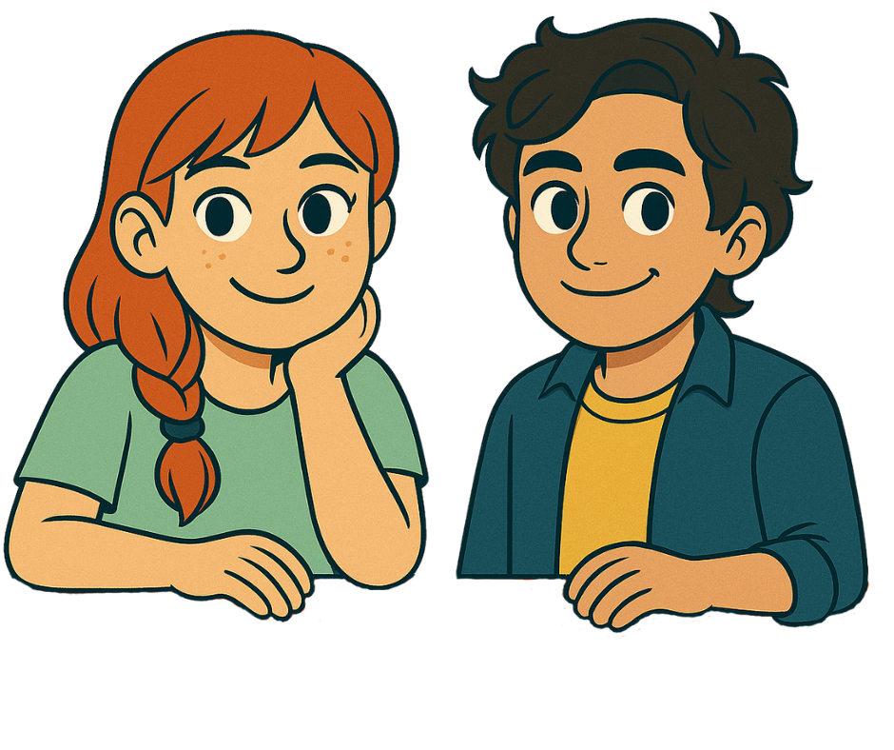




Jetzt bist du dran!
Anwendung
Aufgabe:
PDF
Wandle eine Textdatei deiner Wahl in ein PDF um.
Teile diese Datei anschließend über Bluetooth mit deinem Nachbarn.
Hilf deinen Mitschülerinnen und Mitschülern, falls du schon früher fertig bist.
7
Kapital 2.2.3 Mit Dateien umgehen

